Slide 1



ĐỊA LÍ

Slide 2
BÀI 5
TÂY NGUYÊN

Slide 3


1. Tây Nguyên – xứ sở của các cao nguyên xếp tầng

Slide 4
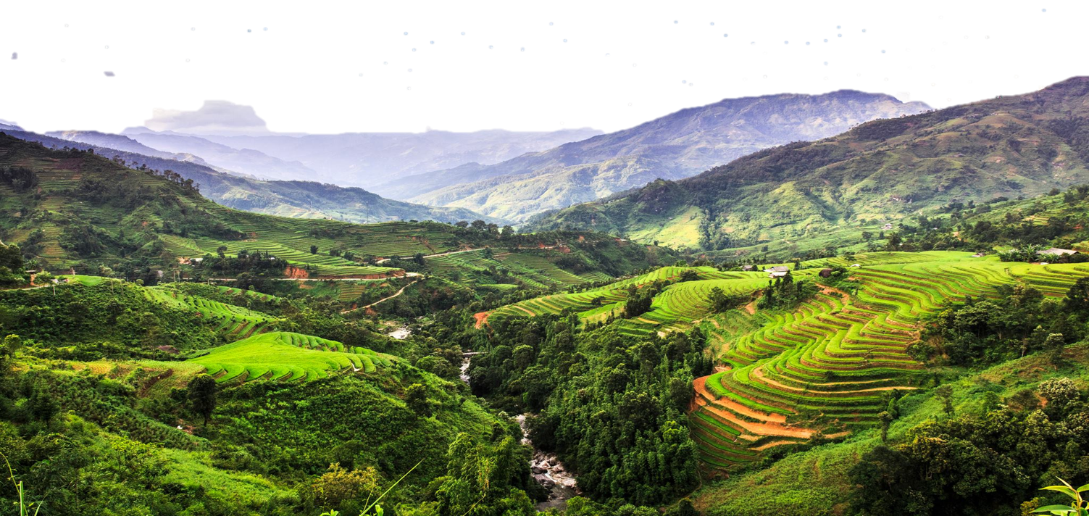
Vùng đất rộng lớn và cao, xung quanh có sườn dốc rõ rệt
Cao nguyên nghĩa là gì?

Slide 5
Tây Nguyên là vùng đất cao, rộng lớn, bao gồm các cao nguyên xếp tầng cao, thấp khác nhau. Tây Nguyên được gọi là xứ sở của các cao nguyên xếp tầng
Tây Nguyên là vùng đất như thế nào?

Slide 6
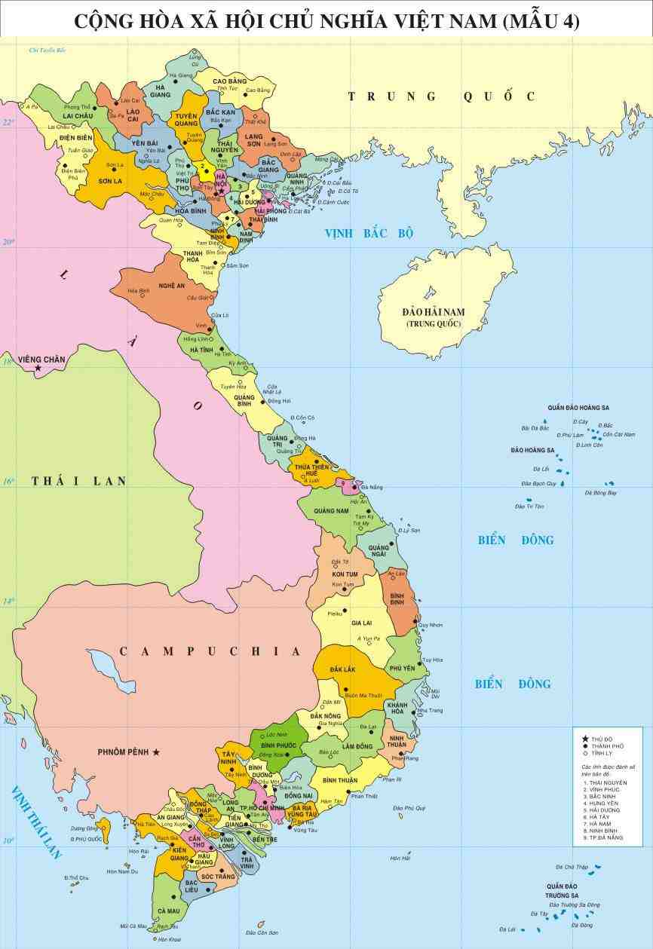
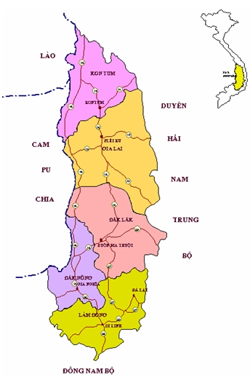

Slide 7
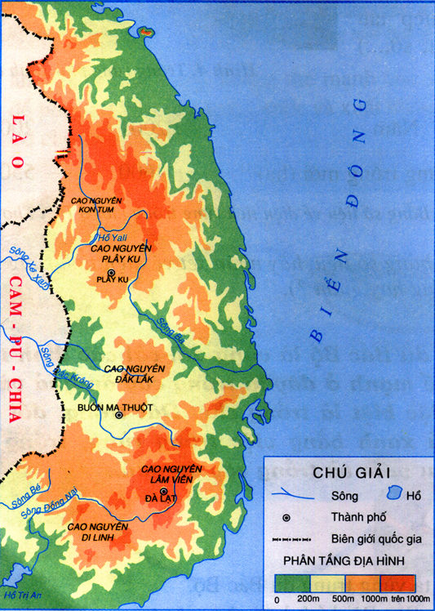
Lược đồ các cao nguyên ở Tây Nguyên

Slide 8
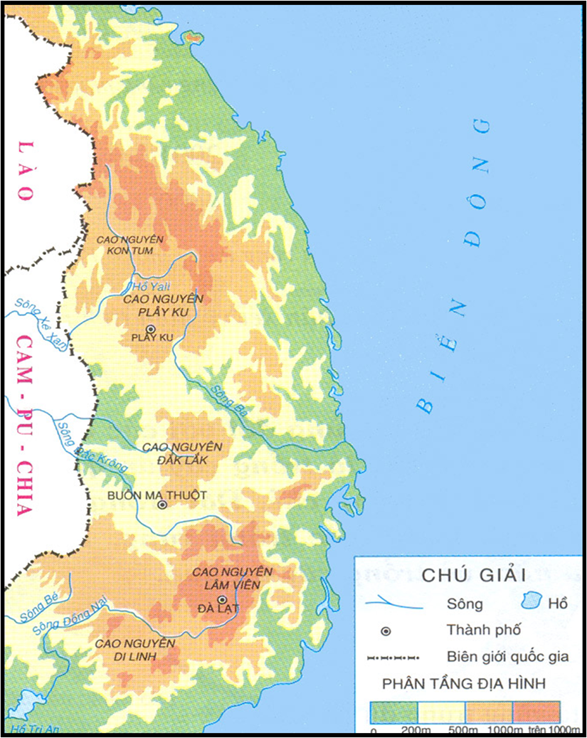
Các cao nguyên theo hướng từ Bắc xuống Nam là:
Cao nguyên
Kon Tum
Cao nguyên
Plây Ku
Cao nguyên
Đắk Lắk
Cao nguyên
Lâm Viên
Cao nguyên
Di Linh

Slide 9
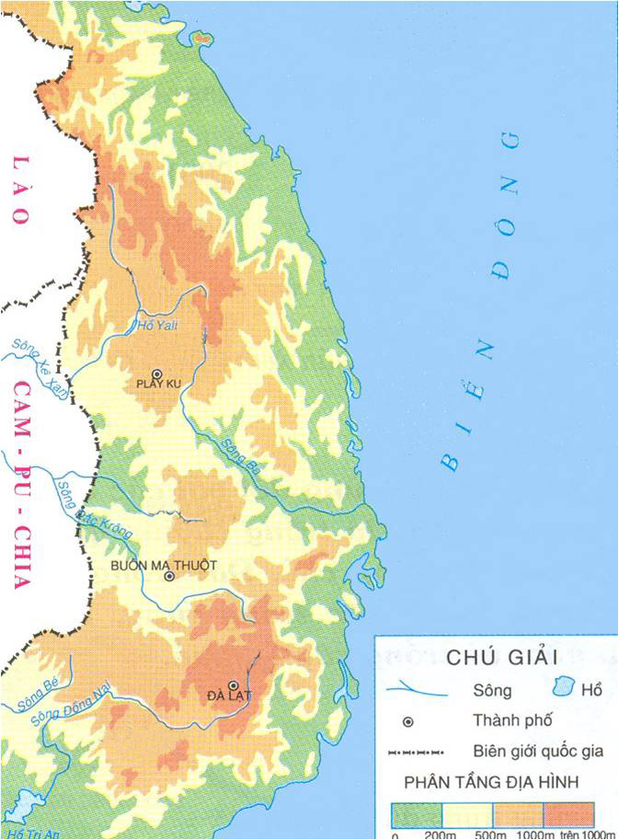

CÁC CAO NGUYÊN XẾP THEO THỨ TỰ TỪ THẤP ĐẾN CAO
Kon Tum - 500m
CAO NGUYÊN:
Plây Ku - 800m
ĐẮK LĂK
☞ KON TUM
Đắk Lăk – 400m
☞ PLÂY KU
Lâm Viên – 1500m
☞ DI LINH
☞ LÂM VIÊN
Di Linh- 1000m

Slide 10

2. Tây Nguyên có hai mùa rõ rệt: mùa mưa và mùa khô

Slide 11
Bảng số liệu về lượng mưa trung bình tháng (mm) ở Buôn Ma Thuột
Tháng | 1 | 2 | 3 | 4 | 5 | 6 | 7 | 8 | 9 | 10 | 11 | 12
Lượng mưa | 4 | 6 | 22 |  |  | 241 | 266 | 293 | 298 |  |  | 22
Mùa
226
226
205
205
93
97
93
97
Mùa mưa
Mùa khô
- Khí hậu Tây Nguyên có mấy mùa? Đó là những mùa nào?
- Những mùa đó kéo dài từ tháng mấy đến tháng mấy?

Slide 12
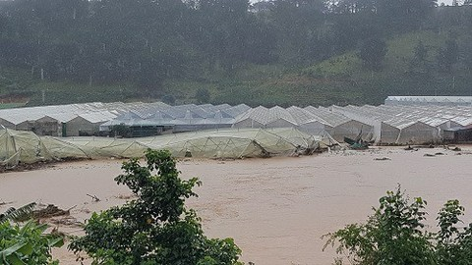
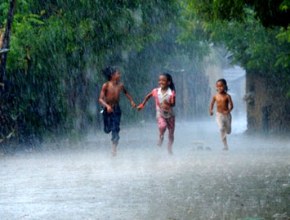
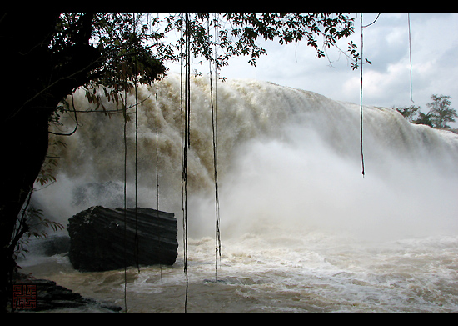
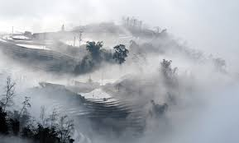
Mùa mưa

Slide 13
Mùa mưa thường có những ngày mưa kéo dài liên miên, cả rừng núi bị phủ bởi màn nước trắng xóa.

Slide 14
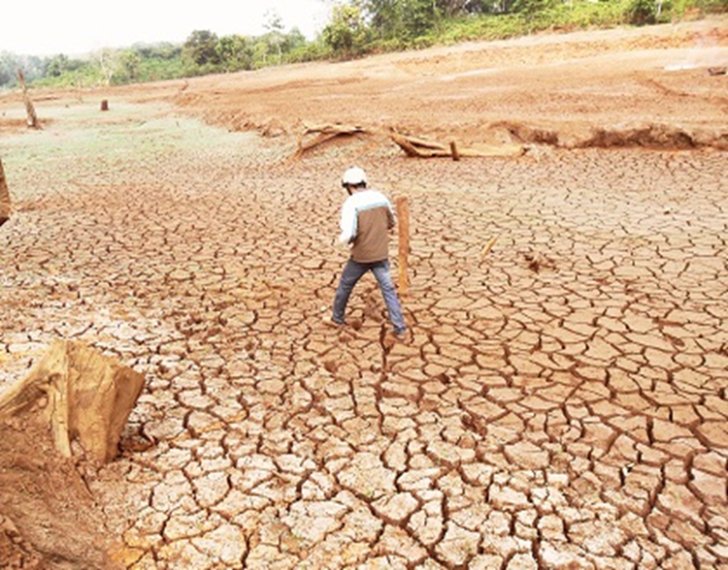
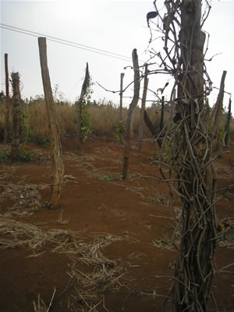
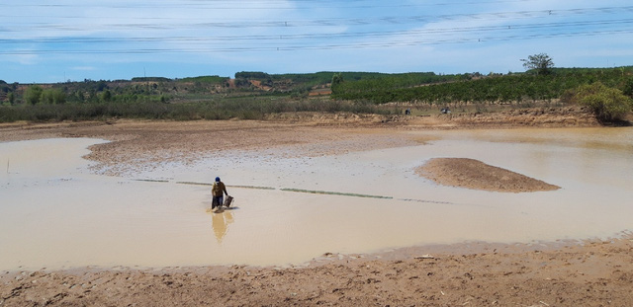
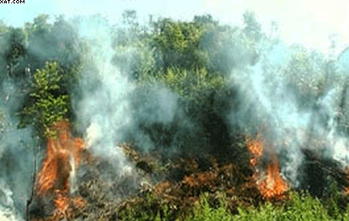
Mùa khô

Slide 15
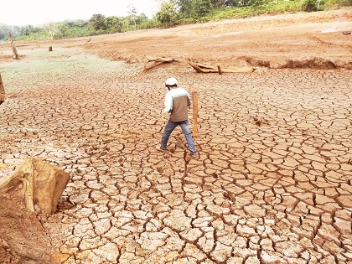
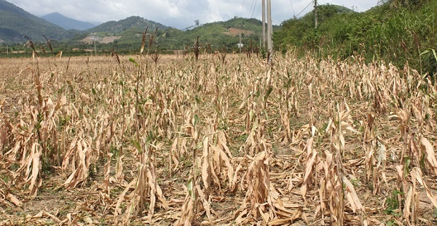
Vào mùa khô, trời nắng gay gắt, đất khô vụn bở,thường xảy ra cháy rừng.

Slide 16
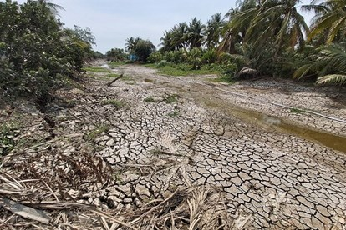
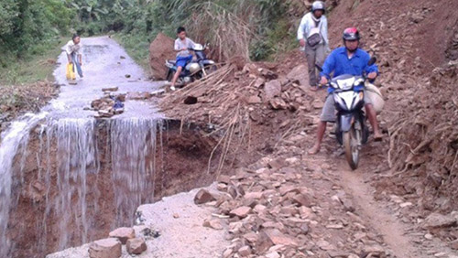
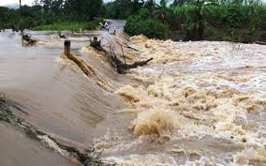
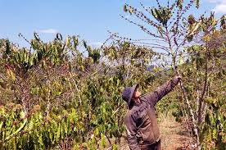
Khí hậu khắc nghiệt gây ra hậu quả gì?

Slide 17
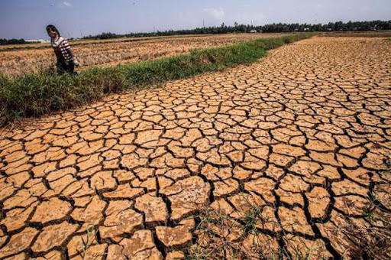
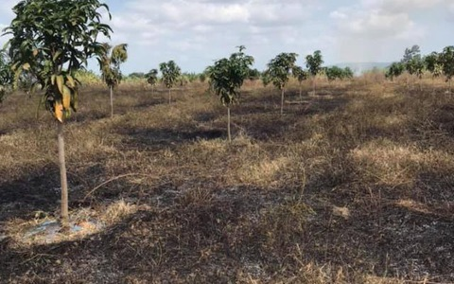
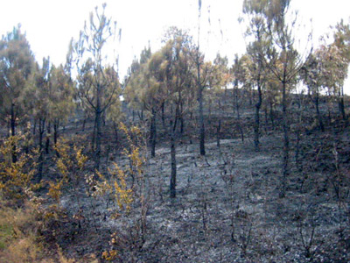

Slide 18
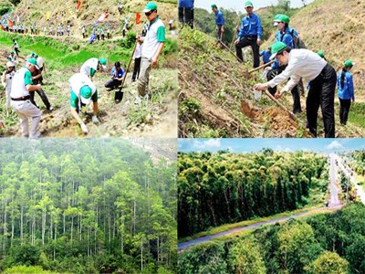
Để phòng tránh hậu quả cần làm gì?

Slide 19

Ghi Nhớ
Tây Nguyên gồm các cao nguyên xếp tầng cao thấp khác nhau như cao nguyên KonTum, Đắk Lắk, Lâm Viên, Di Linh, …
1
2
Ở đây khí hậu có hai mùa rõ rệt: mùa mưa và mùa khô.

